Slide 1

陈秀波
18500733654

Slide 2







主要学习内容
群的定义和基本性质
子群及其判断
第 8 章 群
陪集和拉格朗日定理
正规子群和商群
同态和同构
同态分解定理

Slide 3
主要学习内容
群的定义和基本性质
子群及其判断
第 8 章 群
陪集和拉格朗日定理
正规子群和商群
同态和同构
同态分解定理

Slide 4
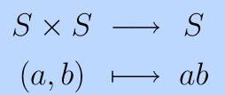
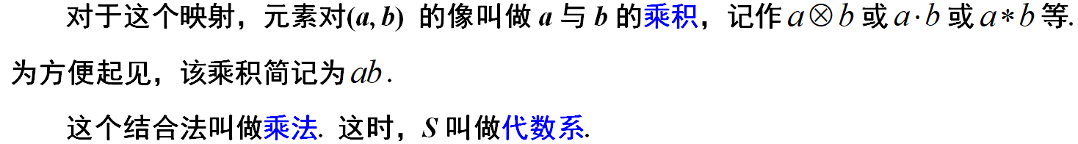
8.1.1 基本定义
定义1——结合法

Slide 5
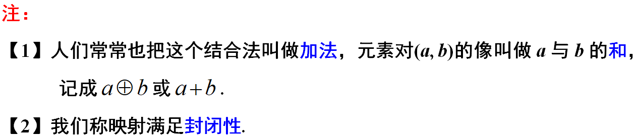
8.1.1 基本定义
定义1——结合法

Slide 6
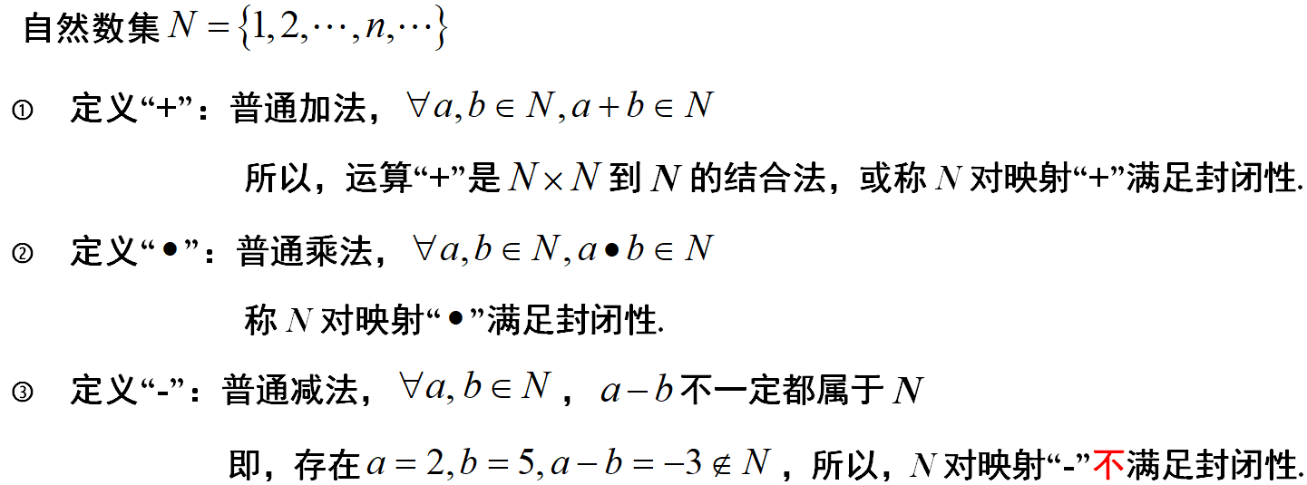
8.1.1 基本定义
补充例题1 【封闭性】

Slide 7
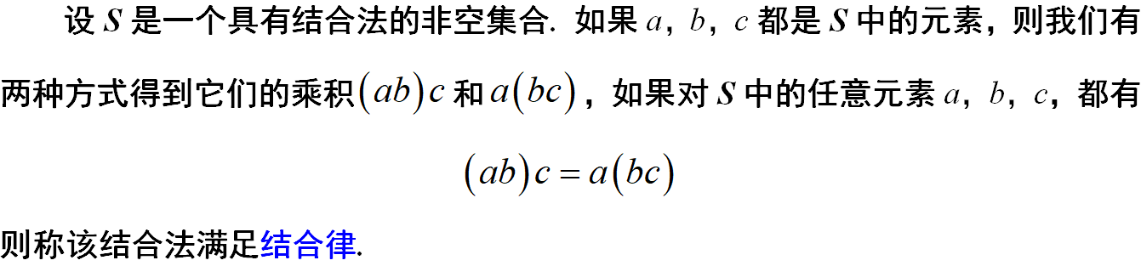
8.1.1 基本定义
运算规则1 【结合律】

Slide 8
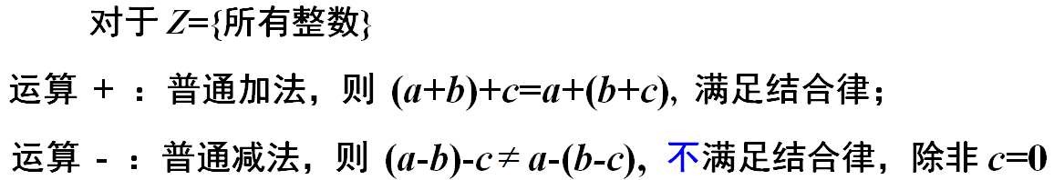
8.1.1 基本定义
补充例题2 【结合律】

Slide 9
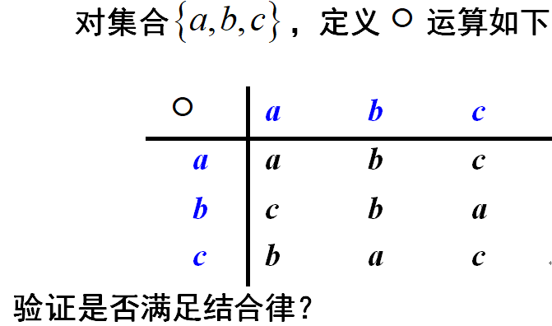
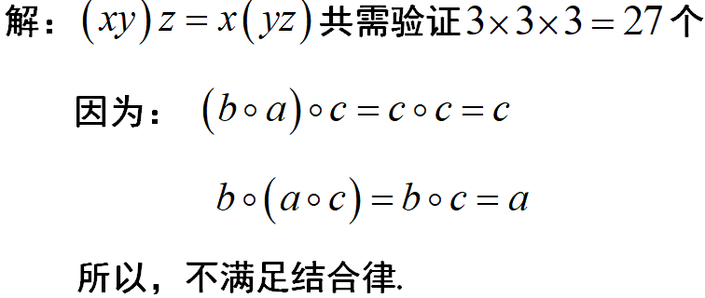
8.1.1 基本定义
补充例题3

Slide 10
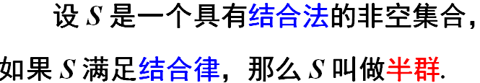
8.1.1 基本定义
定义2 —— 半群

Slide 11
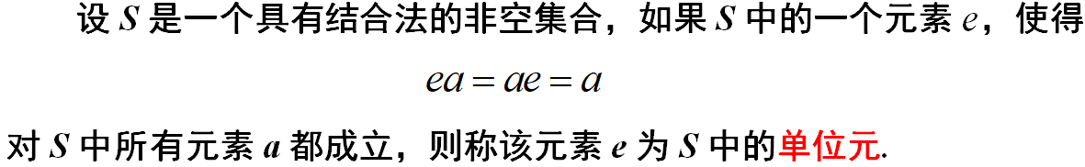
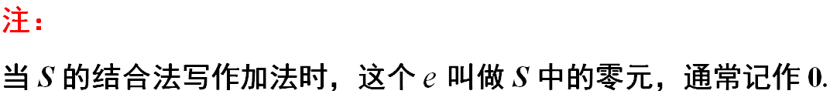
8.1.1 基本定义
运算规则2 【单位元】

Slide 12

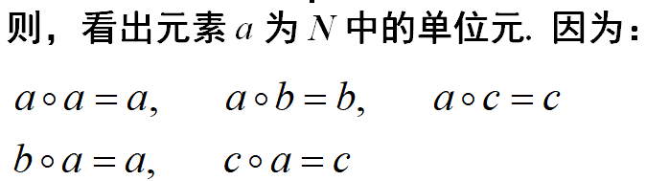
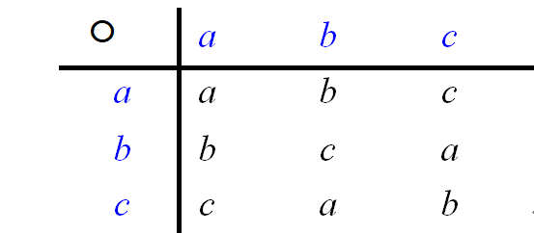
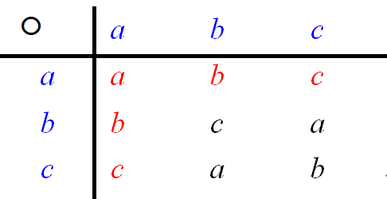
8.1.1 基本定义
补充例题4 【单位元】

Slide 13
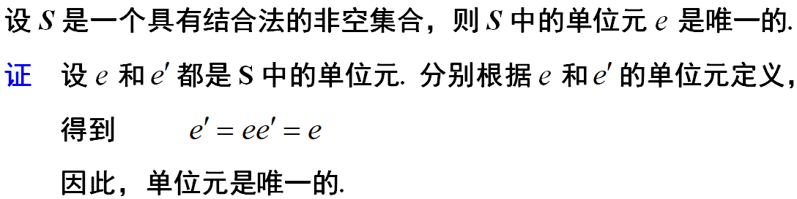
8.1.1 基本定义
性质1 —— 单位元

Slide 14
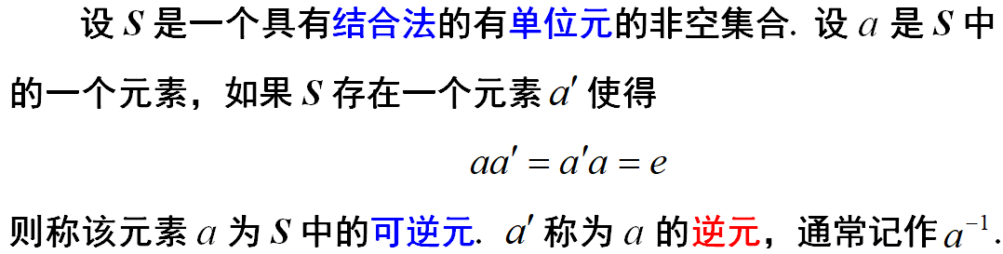
8.1.1 基本定义
运算规则3 【可逆元】

Slide 15
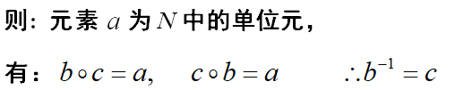
8.1.1 基本定义
补充例题5【可逆元】

Slide 16
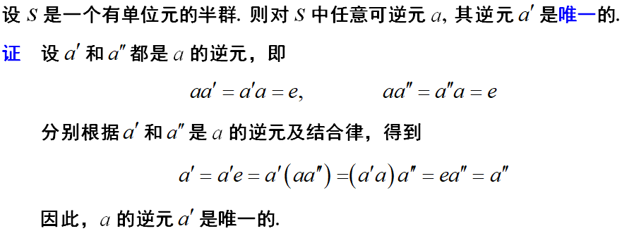
8.1.1 基本定义
性质2 —— 可逆元

Slide 17
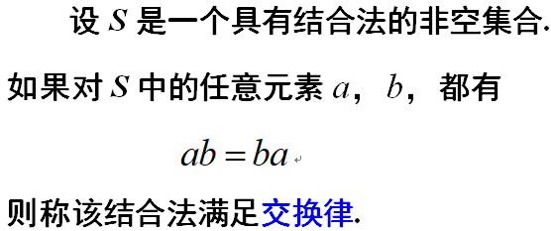
8.1.1 基本定义
运算规则4 【交换律】

Slide 18
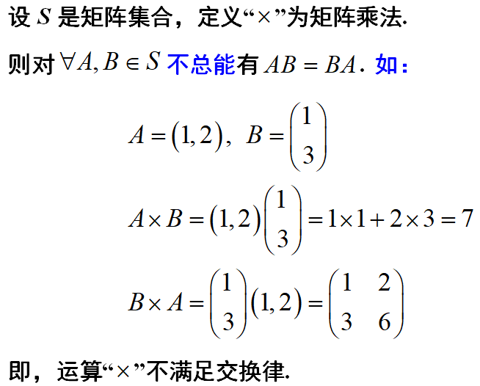
8.1.1 基本定义
补充例题6【交换律】

Slide 19
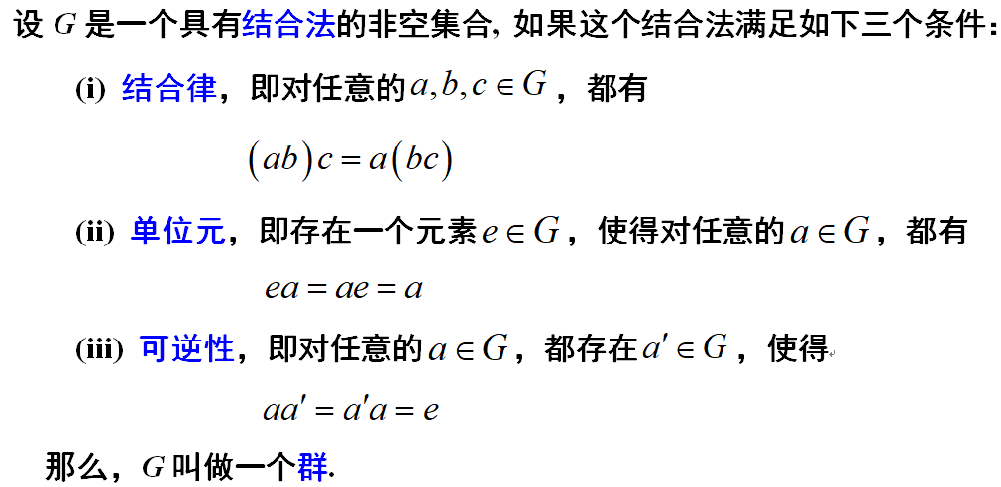
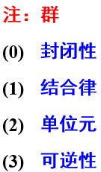
8.1.1 基本定义
定义3—— 群

Slide 20
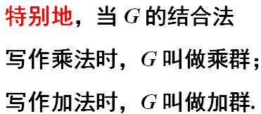
8.1.1 基本定义
定义3—— 群

Slide 21
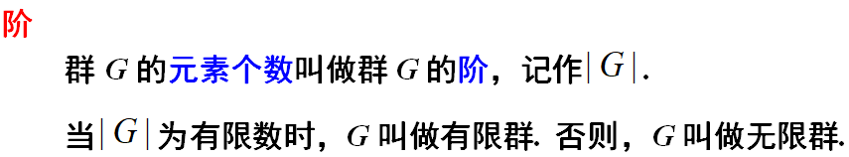
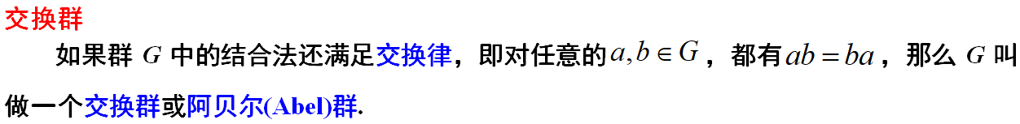
8.1.1 基本定义
定义3—— 群

Slide 22

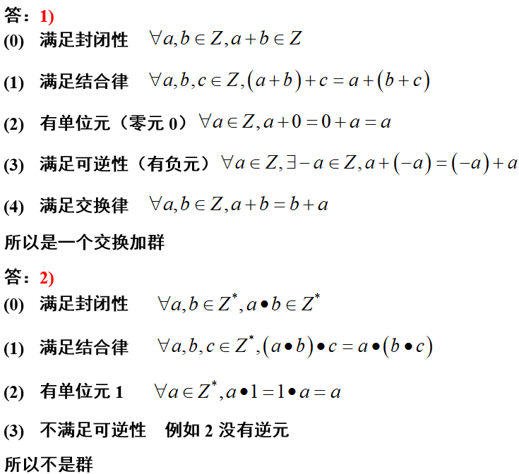
8.1.1 基本定义
例题1 【数群】

Slide 23
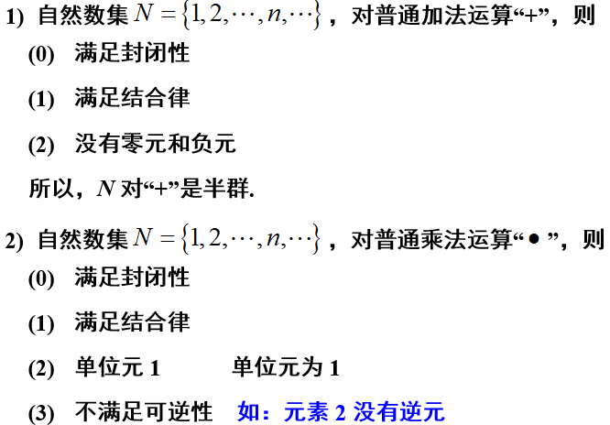
8.1.1 基本定义
例题2 【数群】

Slide 24
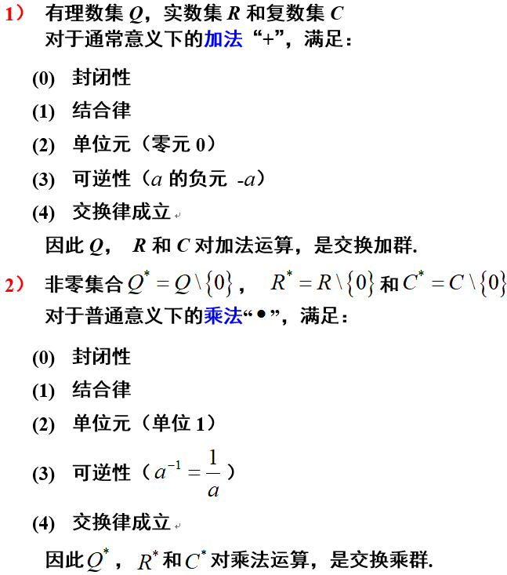
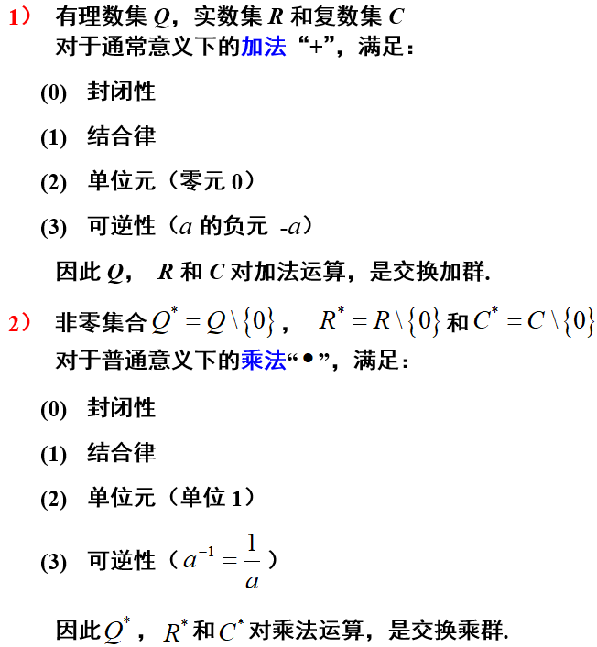
8.1.1 基本定义
例题3 【数群】
=
=
1

Slide 25
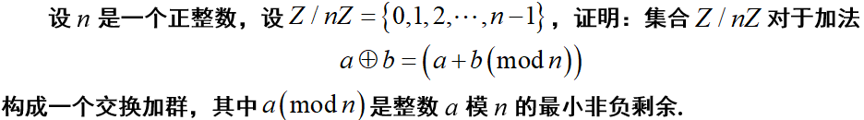
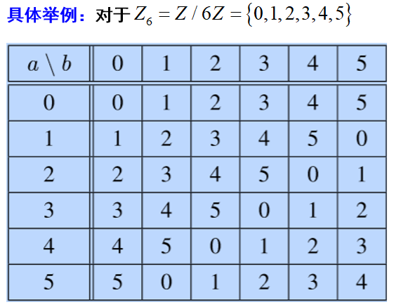
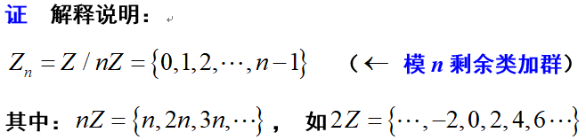
8.1.1 基本定义
例题4 【模剩余类群】

Slide 26
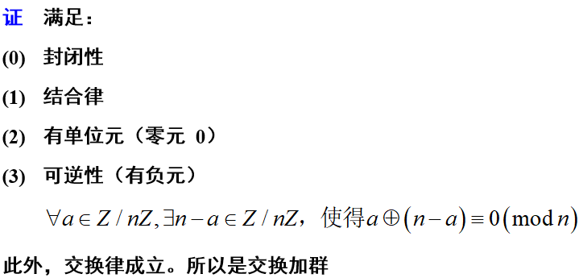
8.1.1 基本定义
例题4 【模剩余类群】

Slide 27
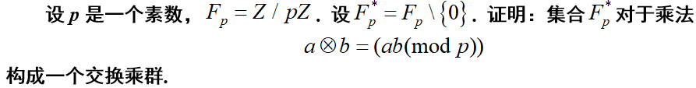
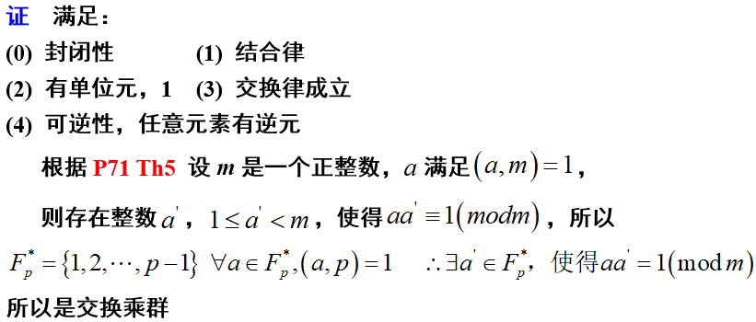
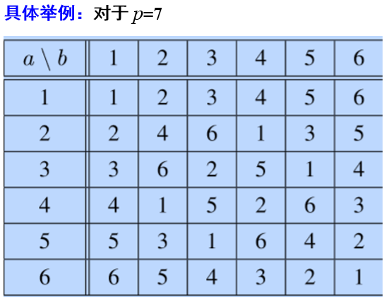
8.1.1 基本定义
例题5 【模剩余类群】

Slide 28
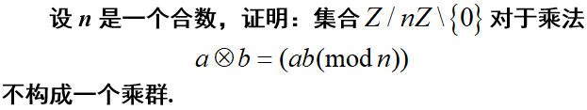
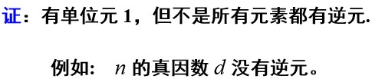
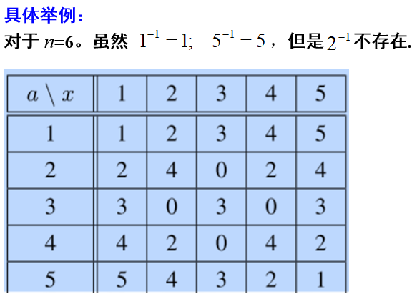
8.1.1 基本定义
例题6 【模剩余类群】

Slide 29
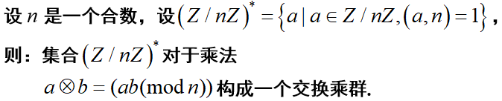

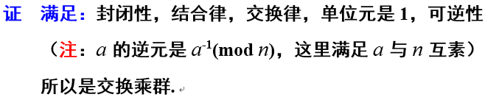
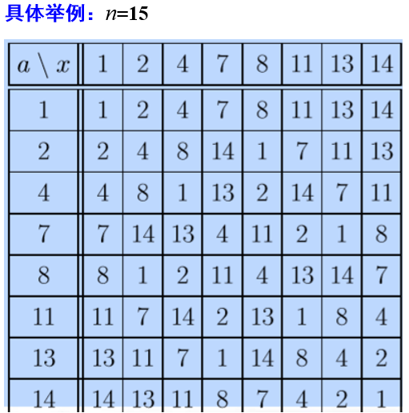
8.1.1 基本定义
例题7 【模剩余类群】

Slide 30
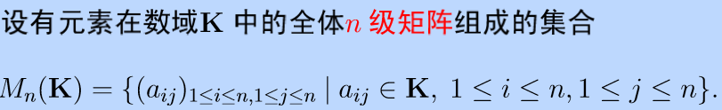
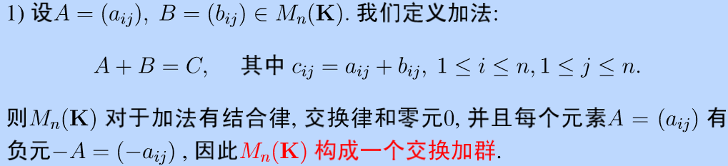
8.1.1 基本定义
例题8 【矩阵群】

Slide 31
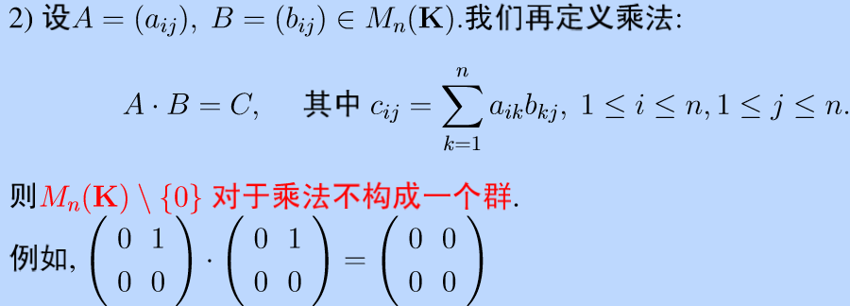
8.1.1 基本定义
例题8 【矩阵群】
封闭性，不满足

Slide 32
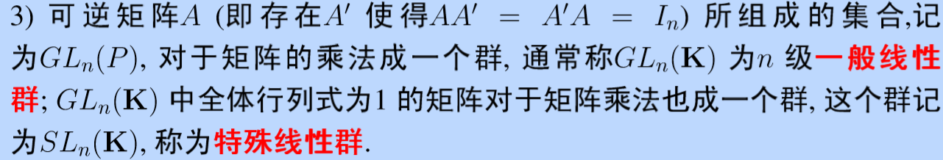
8.1.1 基本定义
例题8 【矩阵群】

Slide 33
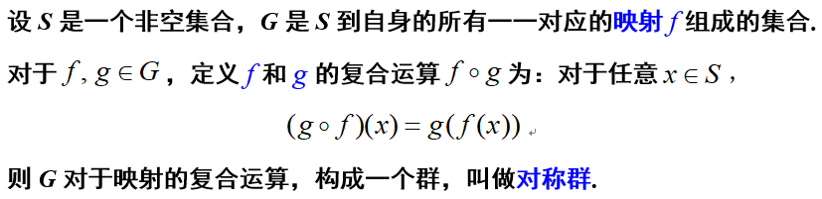
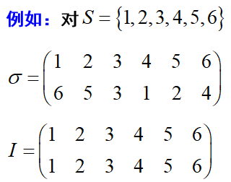
8.1.1 基本定义
例题9 【对称群】

Slide 34
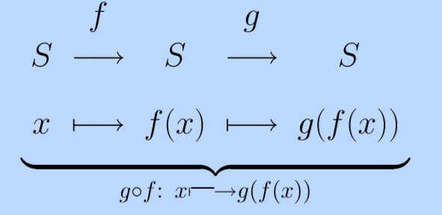
8.1.1 基本定义
例题9 【对称群】

Slide 35
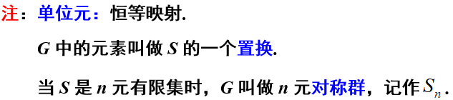
8.1.1 基本定义
例题9 【对称群】

Slide 36
小结
1、定义三个：结合法，半群，群
2、运算规则四个：结合律、单位元、可逆元、交换律
3、性质两个：单位元唯一性，可逆元唯一性
4、群的实例：数群，模剩余类群，矩阵群，对称群，循 环群，多项式群，等等。

